Slide 1
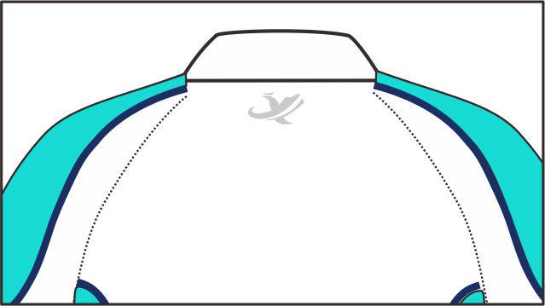
鸿鹄反光标
定制专属一中鸿鹄反光标
反光标：特制鸿鹄反光标识，pvc材质反光标识全新AL反光涂层科技。
运用位置：T恤后领中、春秋装外套后中下摆、裤子左侧口袋下。

Slide 2
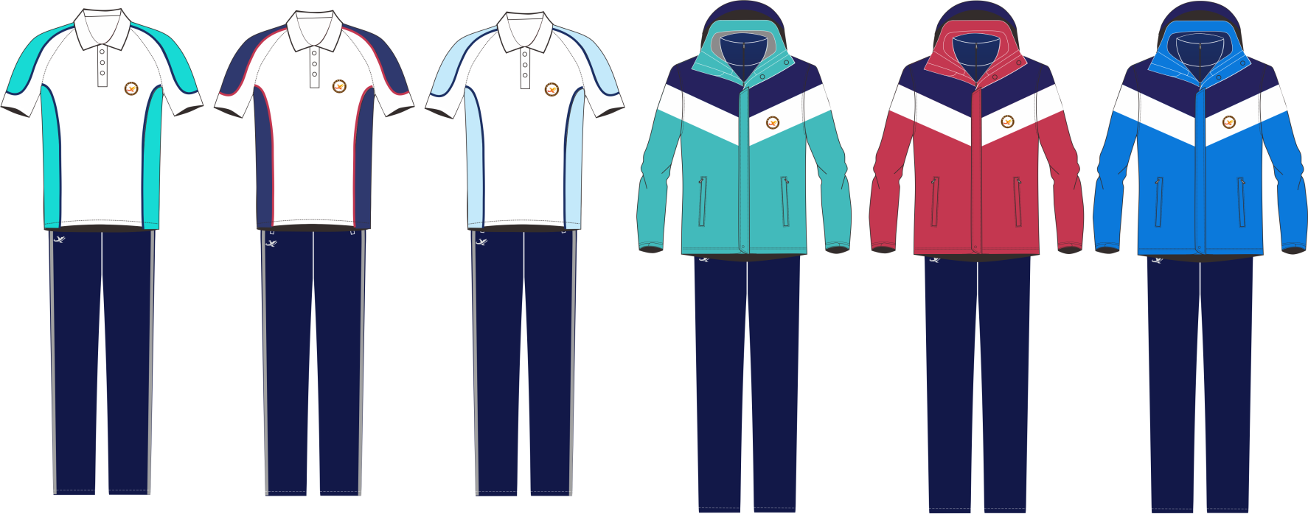
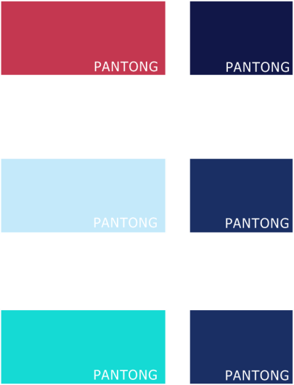
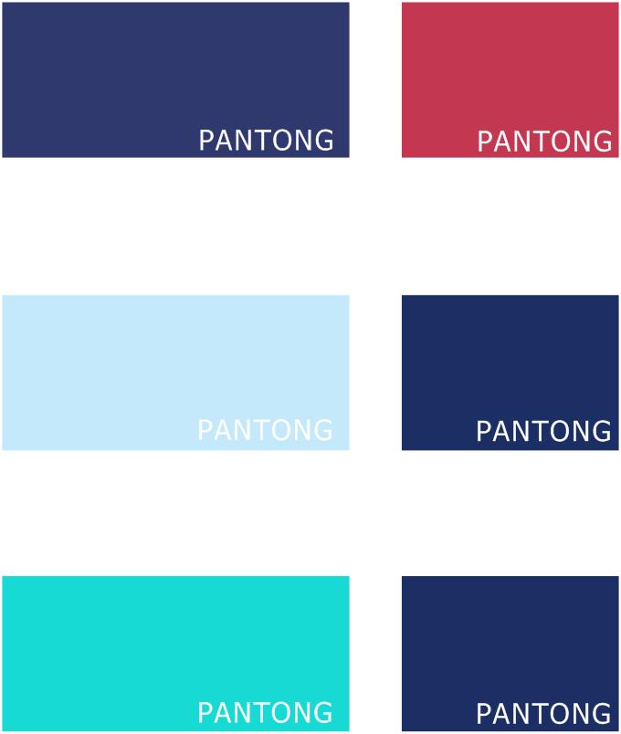
DESIGN INSTRUCTION 校服穿着效果图
T H E S C H O O L U N I F O R M D E S I G N
秋冬季校服细节区分
夏季校服细节区分
根据色彩运用区分年级
根据色彩运用区分年级
高一年级
高一年级
高二年级
高二年级
高三年级
高三年级
T H E S C H O O L U N I F O R M D E S I G N

Slide 3
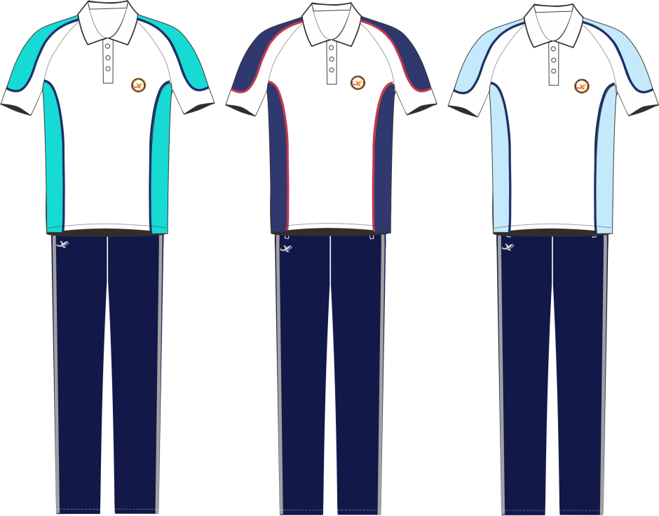
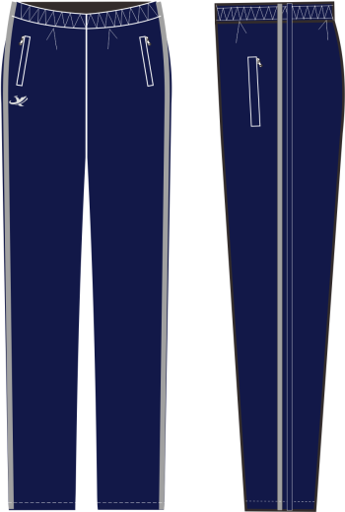
DESIGN INSTRUCTION 夏季校服效果图
T H E S C H O O L U N I F O R M D E S I G N
T恤面料名称：32支纱双珠地网眼
面料规格：210g 60%棉 40%聚酯纤维
裤子面料名称：32支纱空气层
面料规格：240g 76%棉 24%聚酯纤维
T H E S C H O O L U N I F O R M D E S I G N

Slide 4
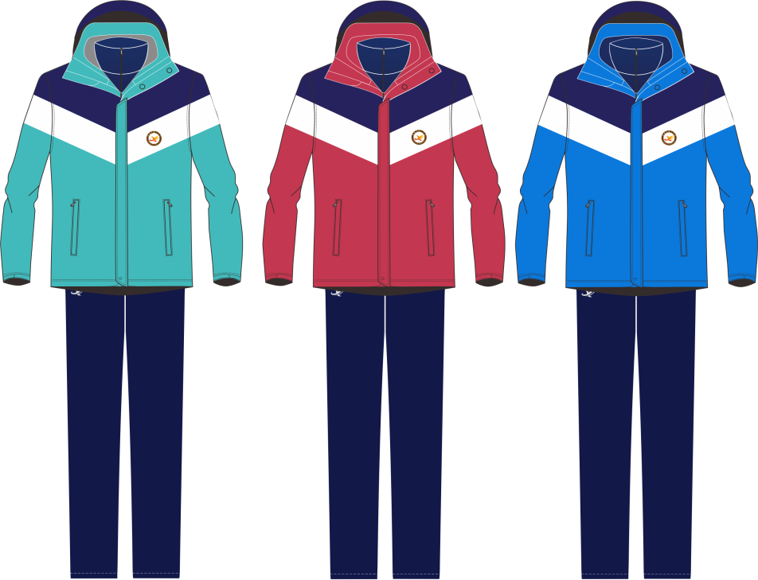
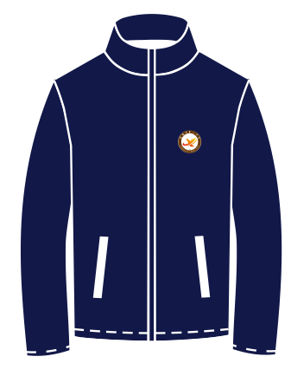
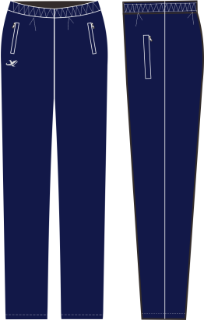
DESIGN INSTRUCTION 秋冬校服效果图
T H E S C H O O L U N I F O R M D E S I G N
外套材料介绍
面料名称：塔丝隆
面料规格：228g 100%锦纶
里料名称：大网眼
里料规格：100%聚酯纤维
抓绒衣材料介绍
面料名称：摇粒绒
面料规格：300g 双刷双摇
保暖裤材料料介绍
面料名称：欧粒绒
面料规格：400g 31%棉 65%聚酯纤维 4%氨纶
T H E S C H O O L U N I F O R M D E S I G N

